Slide 1
Large Language Modelle in MTD-Berufen
Praktische Anwendung anhand ausgewählter Beispiele

Slide 2
Was Sie erwartet:
Einführung in Large Language Modelle
Herausforderungen
Zielführende Verwendung von Prompts
Anwendungsbeispiele und inspirierende Szenarien
Sie erhalten die Powerpoint vollständig, inklusive aller Erklärungen, Links und Videos

Slide 3
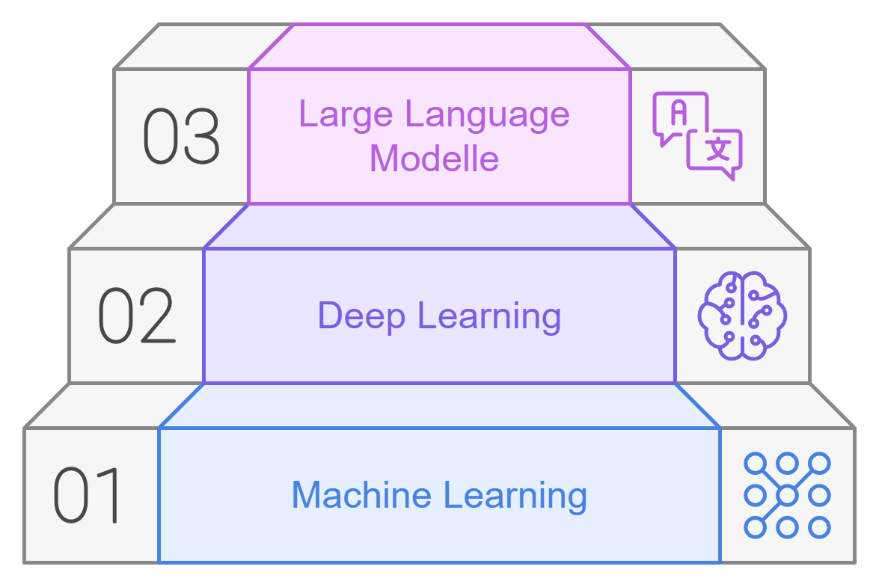
Was sind die Grundlagen?
Large Language Modelle (LLM) - Spezialisierung:
Versteht und erzeugt menschliche Sprache
KI-Assistenten (z.B. ChatGPT), Text-Video-Bildgenerierung
Deep Learning (DL) - die Erweiterung :
Erlernt komplexe Muster durch viele Schichten
Gesichtserkennung, Objekterkennung in Bild/Video
Machine Learning (ML) - die Basis:
Grundlage der Mustererkennung
Spam-Filter, Empfehlungssysteme
Bild generiert mit napkin.ai
Brown, Tom B.; Mann, Benjamin; Ryder, Nick; Subbiah, Melanie; Kaplan, Jared; Dhariwal, Prafulla et al. (2020): Language Models are Few-Shot Learners.
LeCun, Yann; Bengio, Yoshua; Hinton, Geoffrey (2015): Deep learning. In: Nature 521 (7553), S. 436-444.
Radford, A., Wu, J., Child, R., Luan, D., Amodei, D., & Sutskever, I. (2019): Language Models are Unsupervised Multitask Learners.

Slide 4
LLMs: Die KI hinter moderner Sprachverarbeitung
Trainiert auf riesigen Datenmengen, um menschliche Sprache zu analysieren und verstehen
Beispiele: ChatGPT, Google Gemini, Claude
Funktionsweise:
Nutzen Transformertechnologie (Kontextverständnis)
Berechnen Wahrscheinlichkeiten für Wörter und semantische Zusammenhänge
Trainiert basierend auf Texten aus Wissenschaft, Literatur, Internet und Alltag.
Merkmale:
Kontextverständnis
Anpassungsfähigkeit (Finetuning)
Sprachgenerierung in hoher Qualität
Multimodalität (Text, Bild, Ton, Video)
Vaswani, A., Shazeer, N., Parmar, N., Uszkoreit, J., Jones, L., Gomez, A. N., Kaiser, L. & Polosukhin, I. (2017, 12. Juni). Attention Is All You Need.
Devlin, Jacob; Chang, Ming-Wei; Lee, Kenton; Toutanova, Kristina (2018): BERT: Pre-training of Deep Bidirectional Transformers for Language Understanding.
Bubeck, Sébastien; Chandrasekaran, Varun; Eldan, Ronen; Gehrke, Johannes; Horvitz, Eric; Kamar, Ece et al. (2023): Sparks of Artificial General Intelligence: Early experiments with GPT-4.

Slide 5
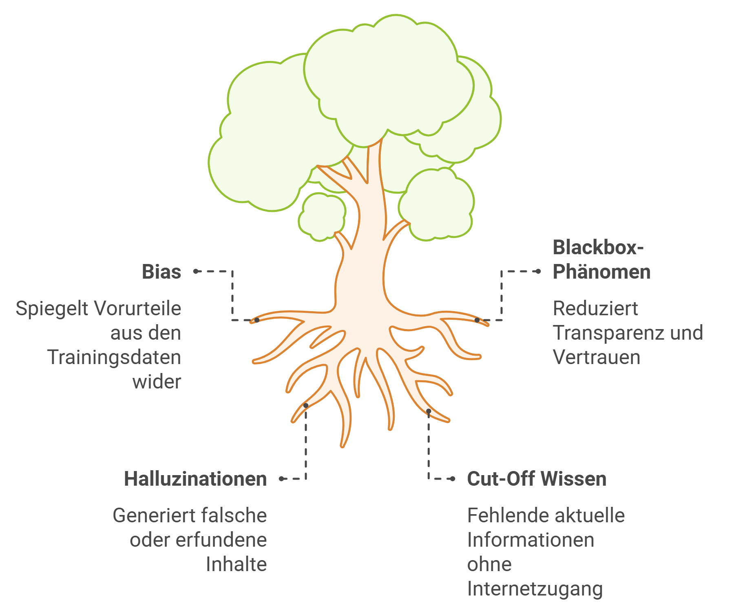
Zu beachten:
Achtung!
Nutzen Sie keine Patient*innendaten! Auch nicht anonymisiert
Auch keine lizenzierten Inhalte
Checken Sie immer alle Antworten auf Richtigkeit!
Bild generiert mit napkin.ai
Bender, Emily M.; Gebru, Timnit; McMillan-Major, Angelina; Shmitchell, Shmargaret (2021): On the Dangers of Stochastic Parrots. In: Proceedings of the 2021 ACM Conference on Fairness, Accountability, and Transparency. FAccT '21: 10 03 2021. New York,NY,United States: Association for Computing Machinery (ACM Digital Library), S. 610–623.
Rudin, Cynthia (2019): Stop Explaining Black Box Machine Learning Models for High Stakes Decisions and Use Interpretable Models Instead. In: Nature machine intelligence 1 (5), S. 206-215.
Ji, Ziwei; Lee, Nayeon; Frieske, Rita; Yu, Tiezheng; Su, Dan; Xu, Yan et al. (2023): Survey of Hallucination in Natural Language Generation. In: ACM Comput. Surv. 55 (12), S. 1-38.
European Parliament (13.06.2024): Artificial Intelligence Act. AI Act. Online verfügbar unter https://eur-lex.europa.eu/eli/reg/2024/1689/oj

Slide 6
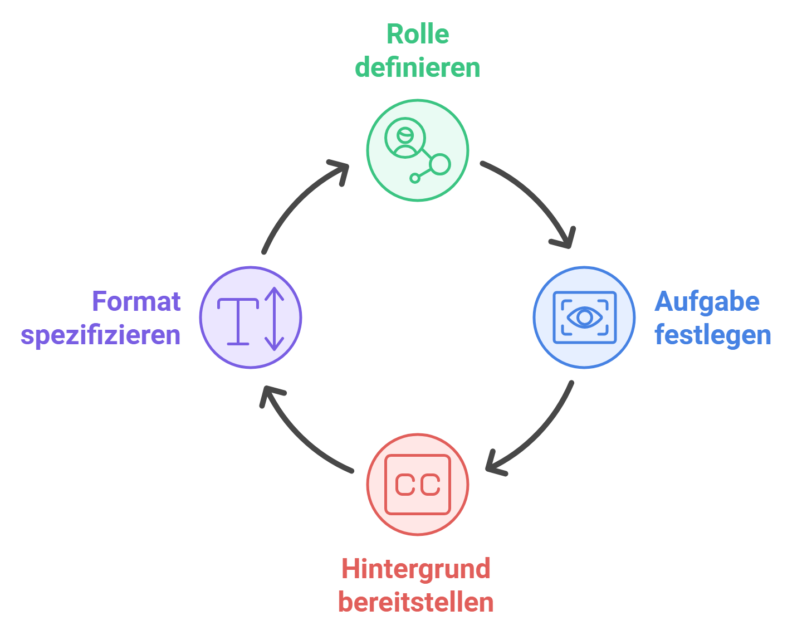
Prompts - Anweisungen um gewünschte Antworten zu erhalten
Du bist Diätologin und somit Expert*in im Bereich Ernährung. (Rolle)
Du sollst detailliert erklären, wie sich eine gesunde Mahlzeit für Diabetiker*innen zusammenstellt. (Aufgabe/Ziel)
Bedenke, dass viele Diabetiker*innen Schwierigkeiten haben, ihren Blutzuckerspiegel zu kontrollieren und kohlenhydratarme Optionen benötigen. (Hintergrund)
Gib deine Antwort als einfache, schrittweise Anleitung in Form eines Handzettels aus. (Format)
Bild generiert mit napkin.ai
Erweiterung:
Zielgruppe definieren
Stil/Tonalität (amikal, professionell, in einfacher Sprache etc.)
Anführen eines Beispiels

Slide 7
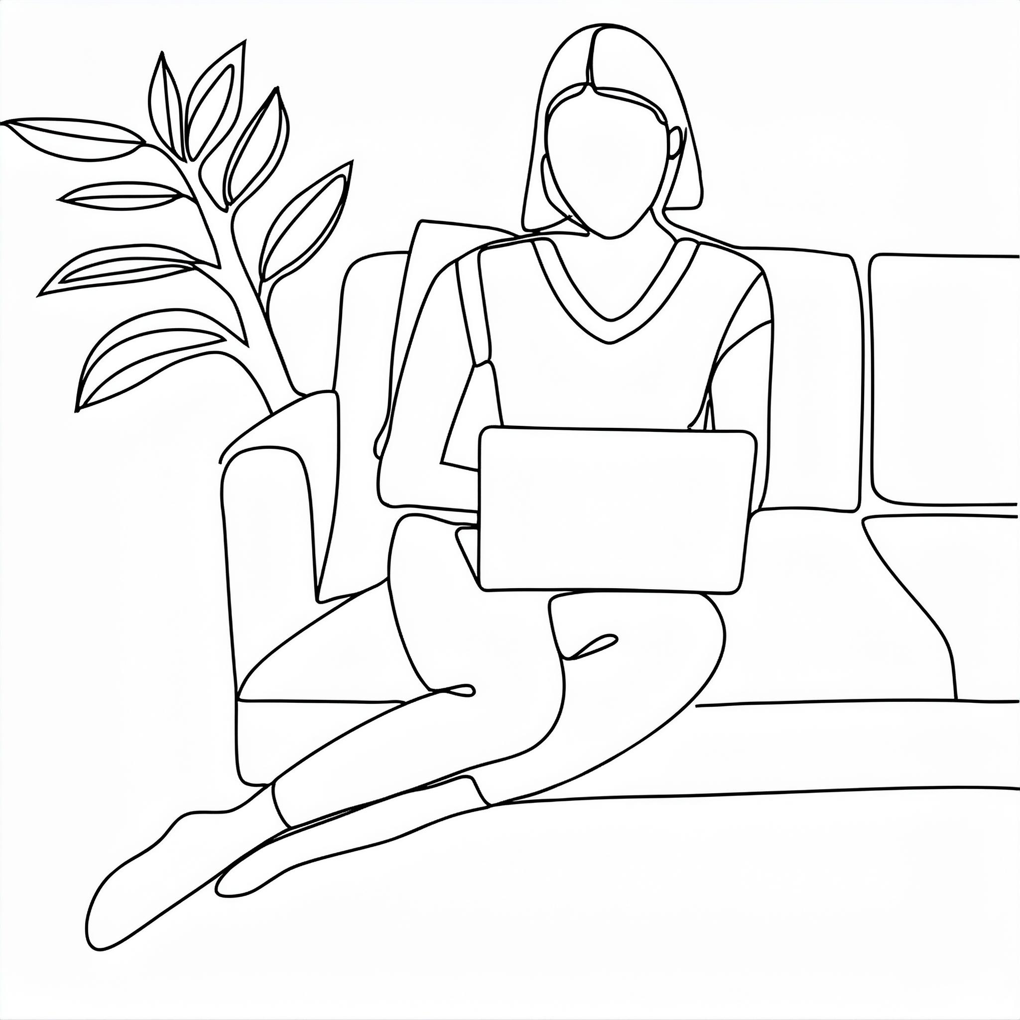
Diätologin Susi
möchte Handzettel für Ihre Patient*innen erstellen
hätte gerne eine Struktur als Basis zum weiterarbeiten
nutzt ChatGPT als Grundlage und checkt die Antworten
generated with firefly.adobe.com

Slide 8
chatgpt.com
Natürliche Sprachverarbeitung Textzusammenfassung Fragenbeantwortung Übersetzen Bildgenerierung
Prompt:
Du bist Diätologin und somit Expert*in im Bereich Ernährung.
Du sollst detailliert erklären, wie sich eine gesunde Mahlzeit für Diabetiker*innen zusammenstellt.
Bedenke, dass viele Diabetiker*innen Schwierigkeiten haben, ihren Blutzuckerspiegel zu kontrollieren und kohlenhydratarme Optionen benötigen.
Gib deine Antwort als einfache, schrittweise Anleitung in Form eines Handzettels aus.

Slide 10
Orthoptistin Andi
will immer am neuesten Stand der Wissenschaft sein
hat zwei Kinder, Lehrtätigkeit eine Praxis und immer wenig Zeit
nutzt Scispace um rasch aktuelle Forschungserkenntnisse zu finden
generated with firefly.adobe.com

Slide 11
typeset.io
Wissenschaftliche Literaturrecherche mit semantischer Suche Zugang zu umfangreichen wissenschaftlichen Quellen und Studien. Automatisch-generierte Zusammenfassung der Top Papers Chat mit den Papers Schreibassistent Weiters: Zitiermanagement und Zitatsuche Quellenbibliothek
Prompt:
Wie effektiv sind virtuelle Realität (VR) basierte Trainingsprogramme im Vergleich zu traditionellen Methoden zur Behandlung von Strabismus bei Kindern?

Slide 13
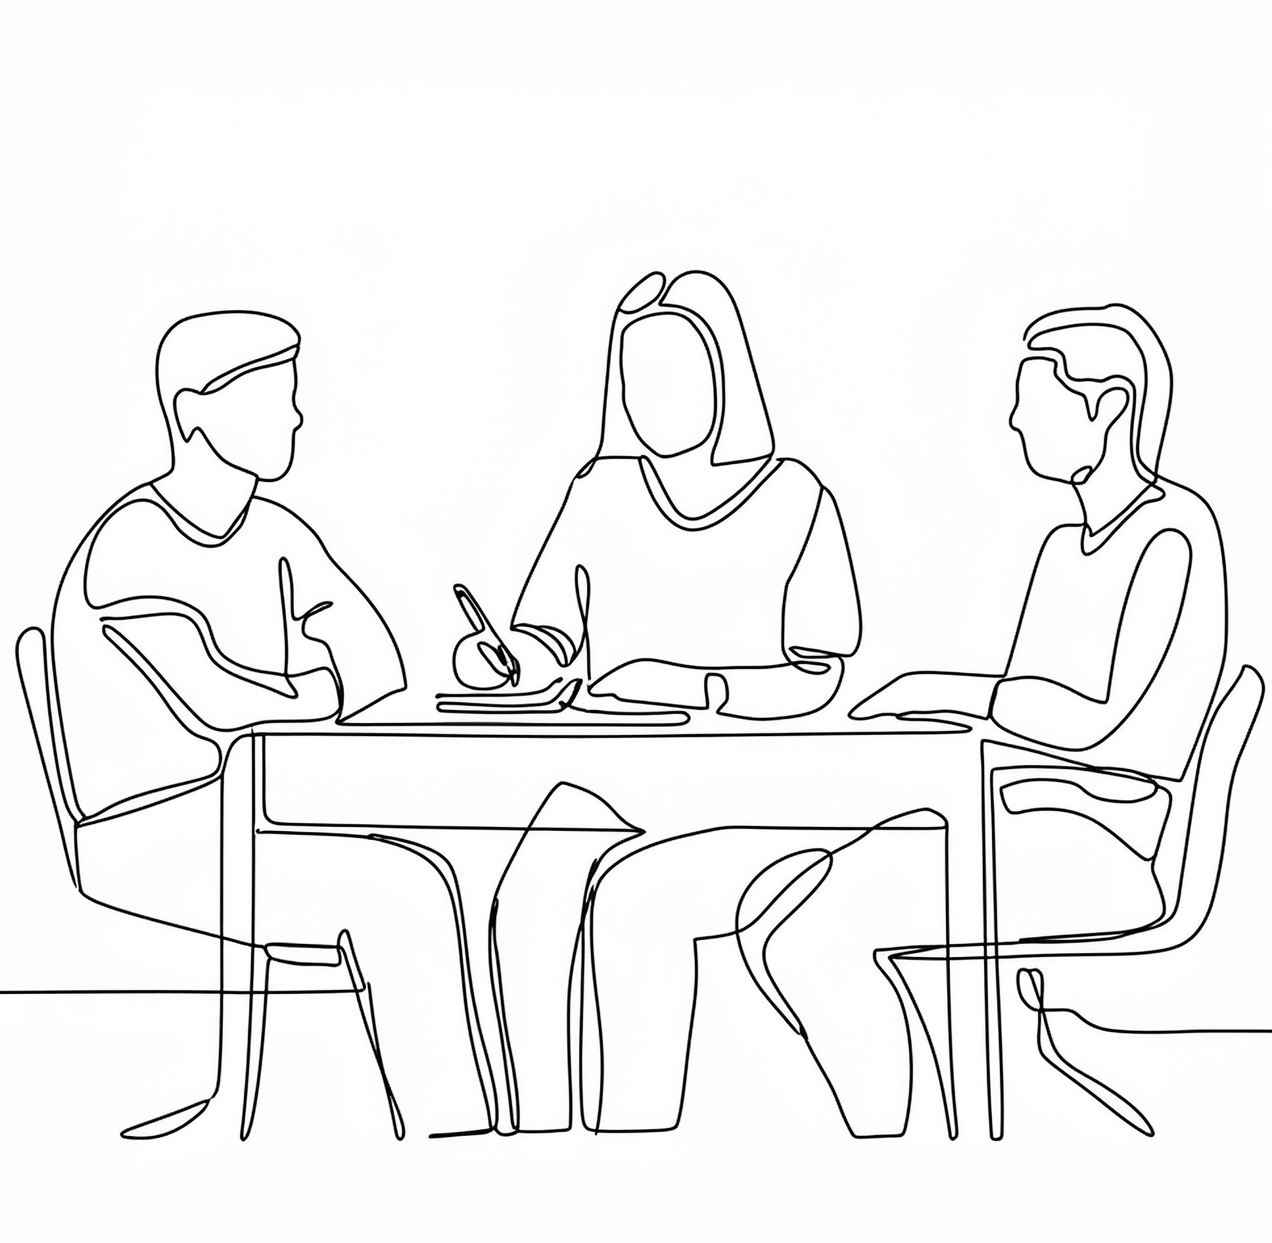
Ergotherapeutin Hedda
arbeitet in einer PVE
organisiert die monatlichen Meetings
freut sich, wenn sie nicht mehr so viel Zeit für die Protokolle aufwenden muss
nutzt TurboScribe.ai
generated with firefly.adobe.com

Slide 14
turboscribe.ai
Automatisierte Transkription ich Echtzeit Erstellung von Sitzungsprotokollen Integration mit Kommunikationsplattformen (Zoom, Teams etc.) Mehrsprachige Unterstützung, inklusive Dialekte Benutzerfreundliche Oberfläche Einfache Bearbeitungs- und Suchfunktionen Automatische Sprechererkennung

Slide 15
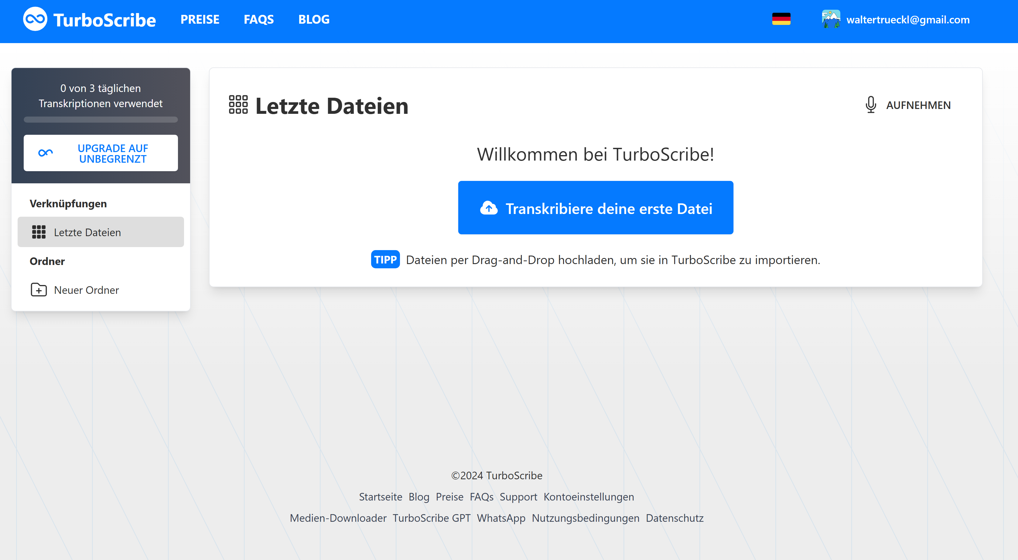

Slide 16
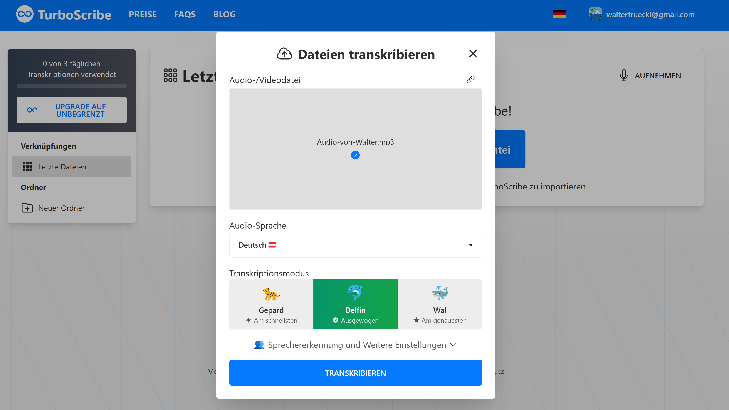

Slide 17
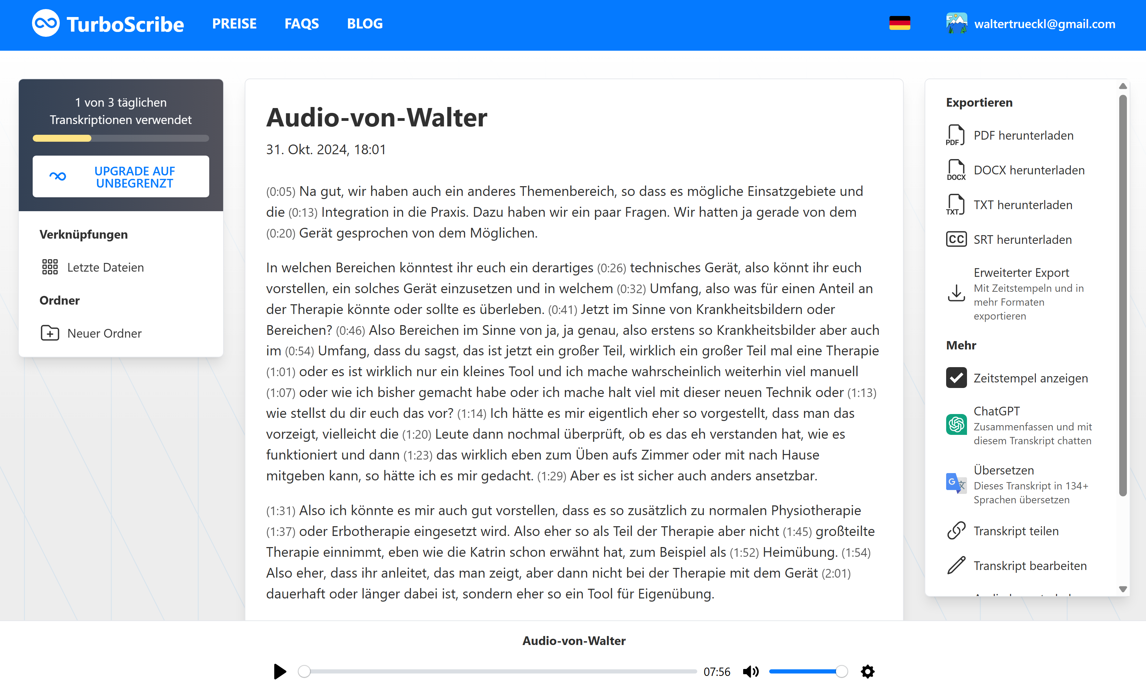

Slide 18
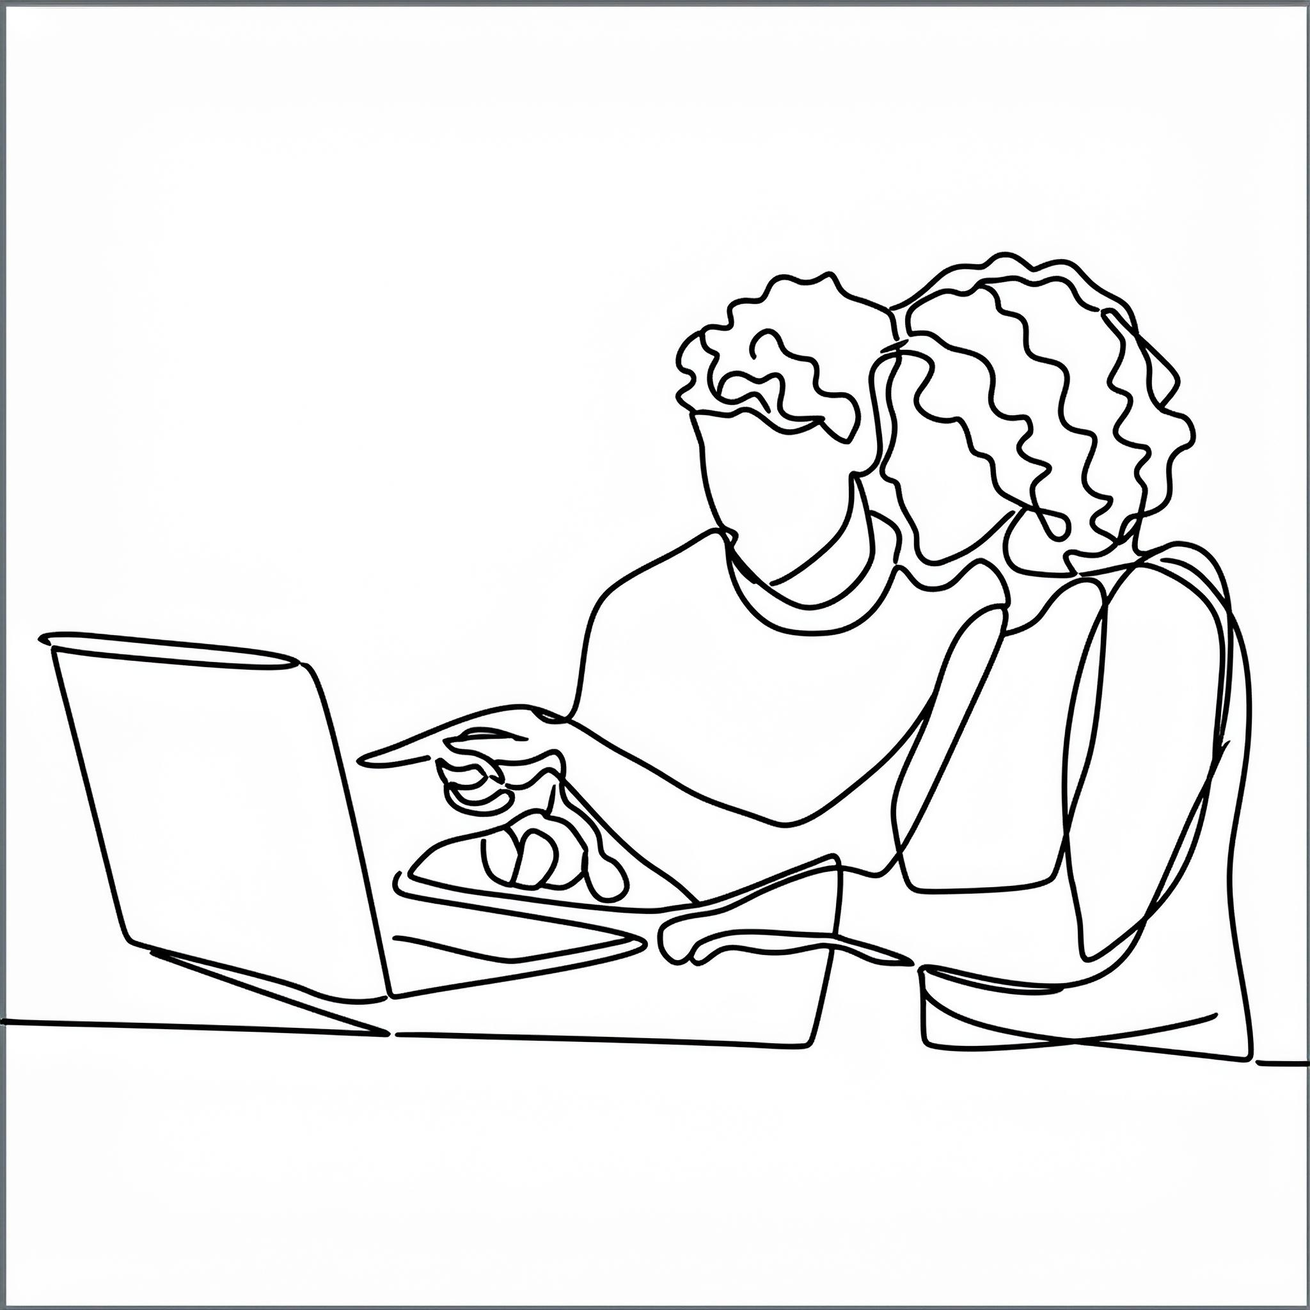
Logopädin Bettina
findet stets die neuesten und spannendsten Papers
teilt diese oft mit ihren Kolleg*innen
würde sich gerne mit ihnen darüber austauschen
nutzt Google NotebookLM
generated with firefly.adobe.com

Slide 19
notebooklm.google.com
Quellenintegration (Hochladen von Google Docs, PDFs, Youtube & Web-URLs) Automatische Zusammenfassungen Chat mit bis zu 50 Quellen Inline-Zitate (direkte Zitate zu den Passagen in den Quellen -> erleichtert die Überprüfung) Notebook-Guide (Erstellung von FAQs, Briefing-Dokumenten oder Studienleitfäden) Multimodale Fähigkeiten (Kann Fragen zu Bildern, Diagrammen Skizzen in den Quellen beantworten) Audio-Übersichten (Generiert KI-gesteuerte Podcasts – vorerst nur in englischer Sprache)
MTD-Gesetz 2024 – MTDG: parlament.gv.at/dokument/XXVII/ME/343/fnameorig_1627503.html

Slide 21
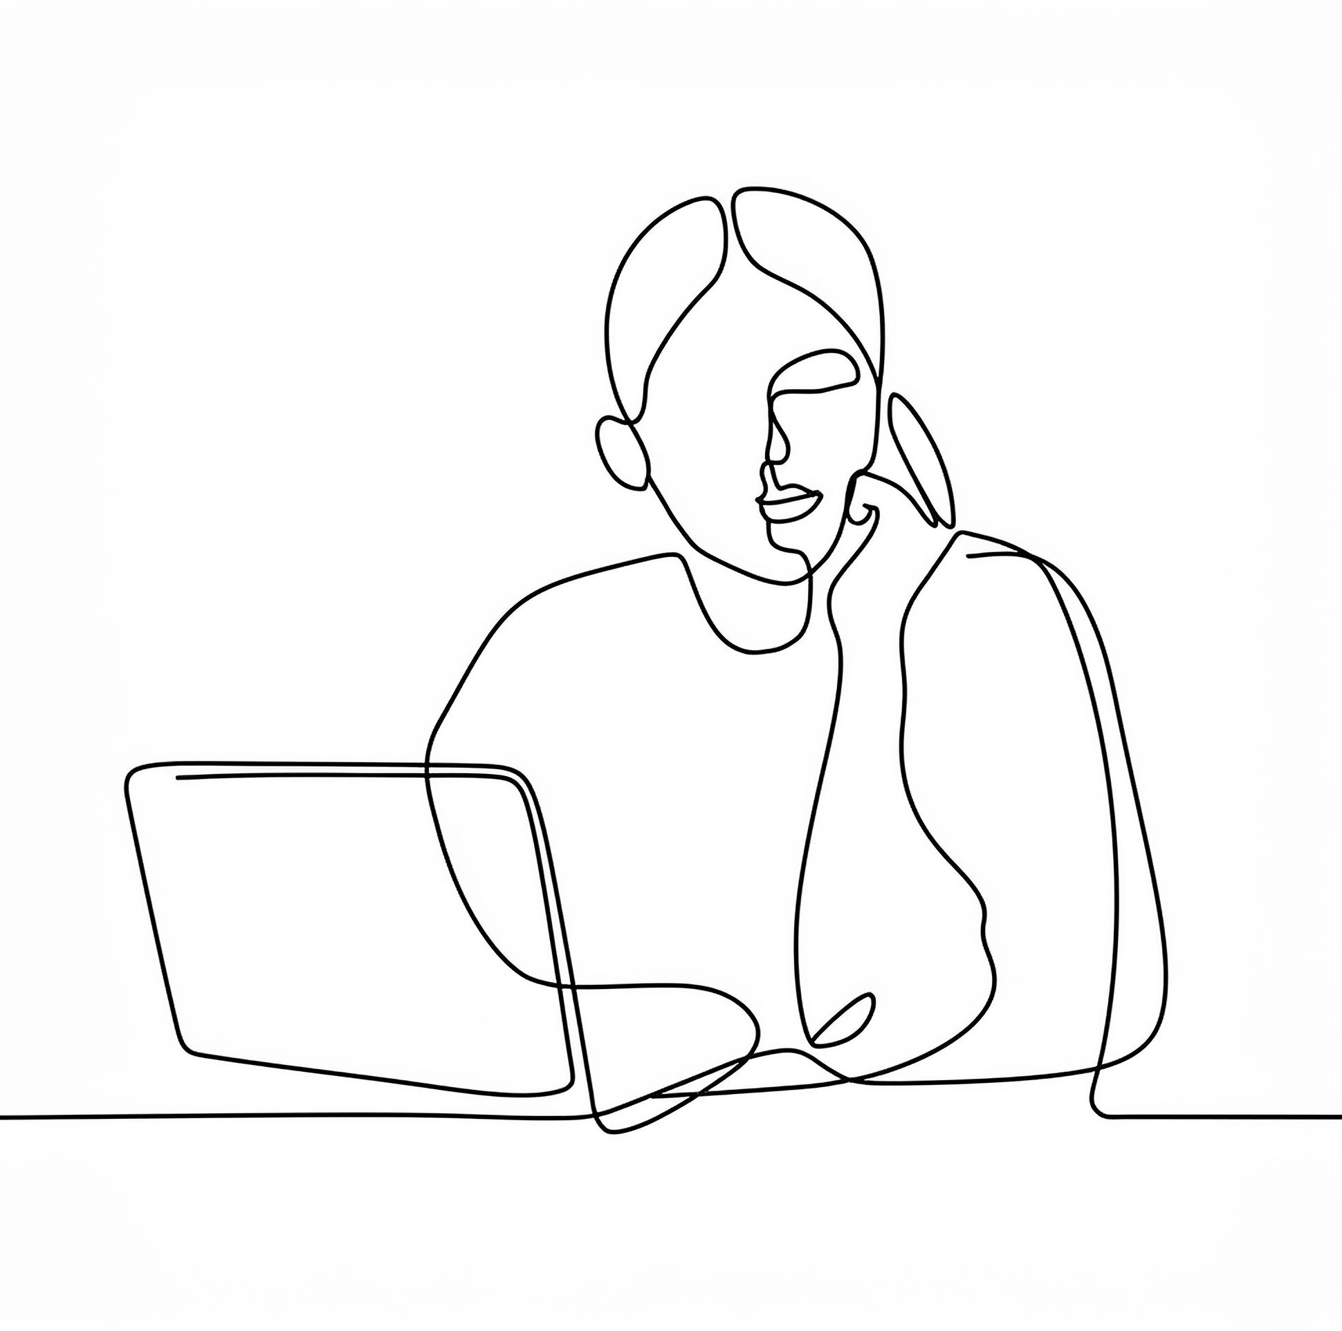
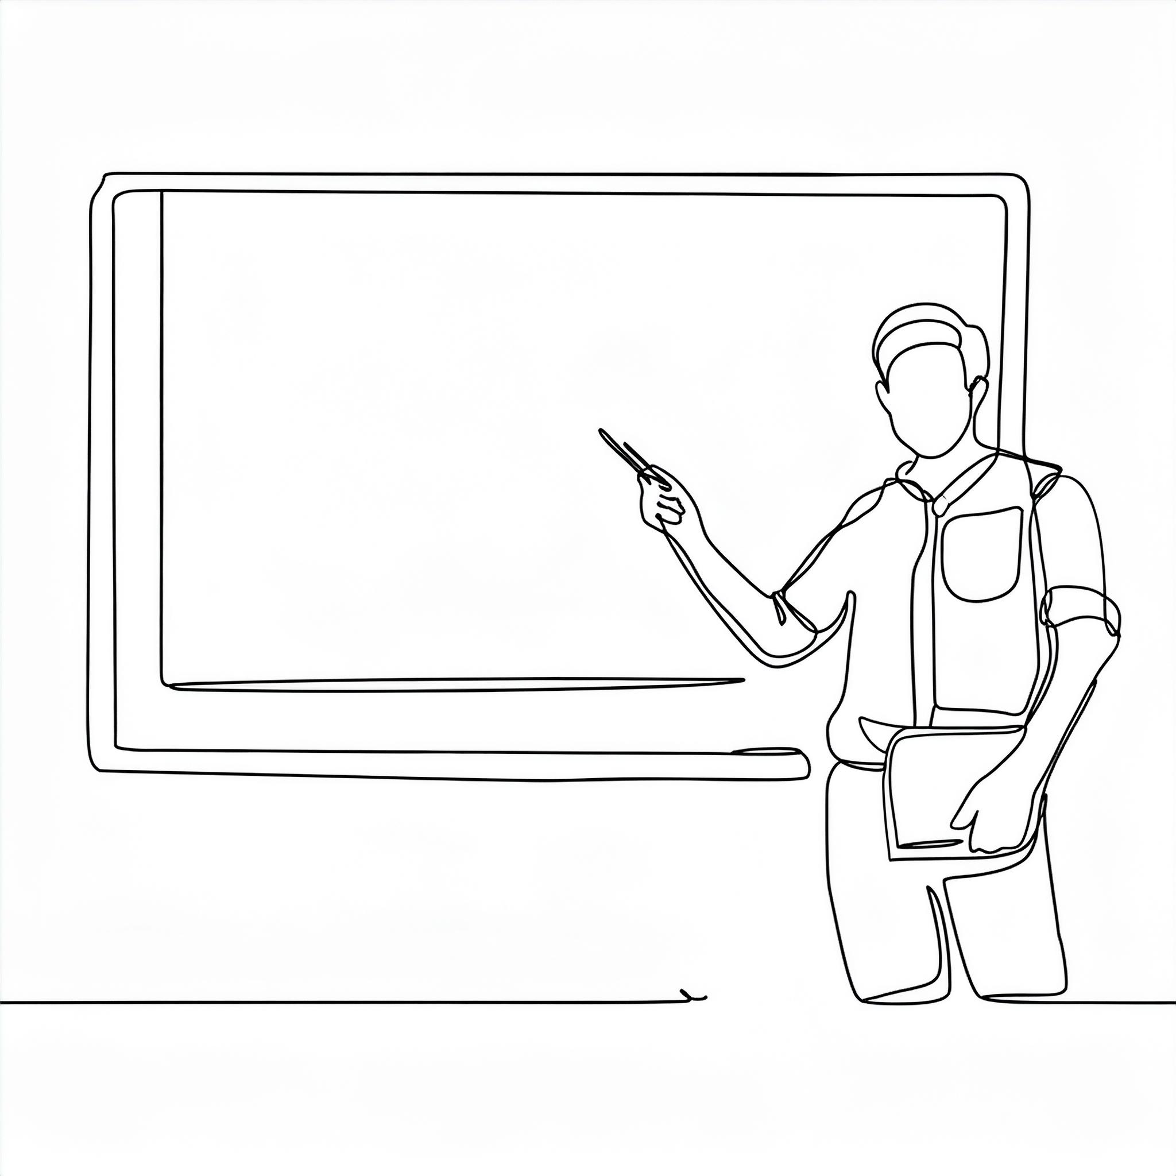
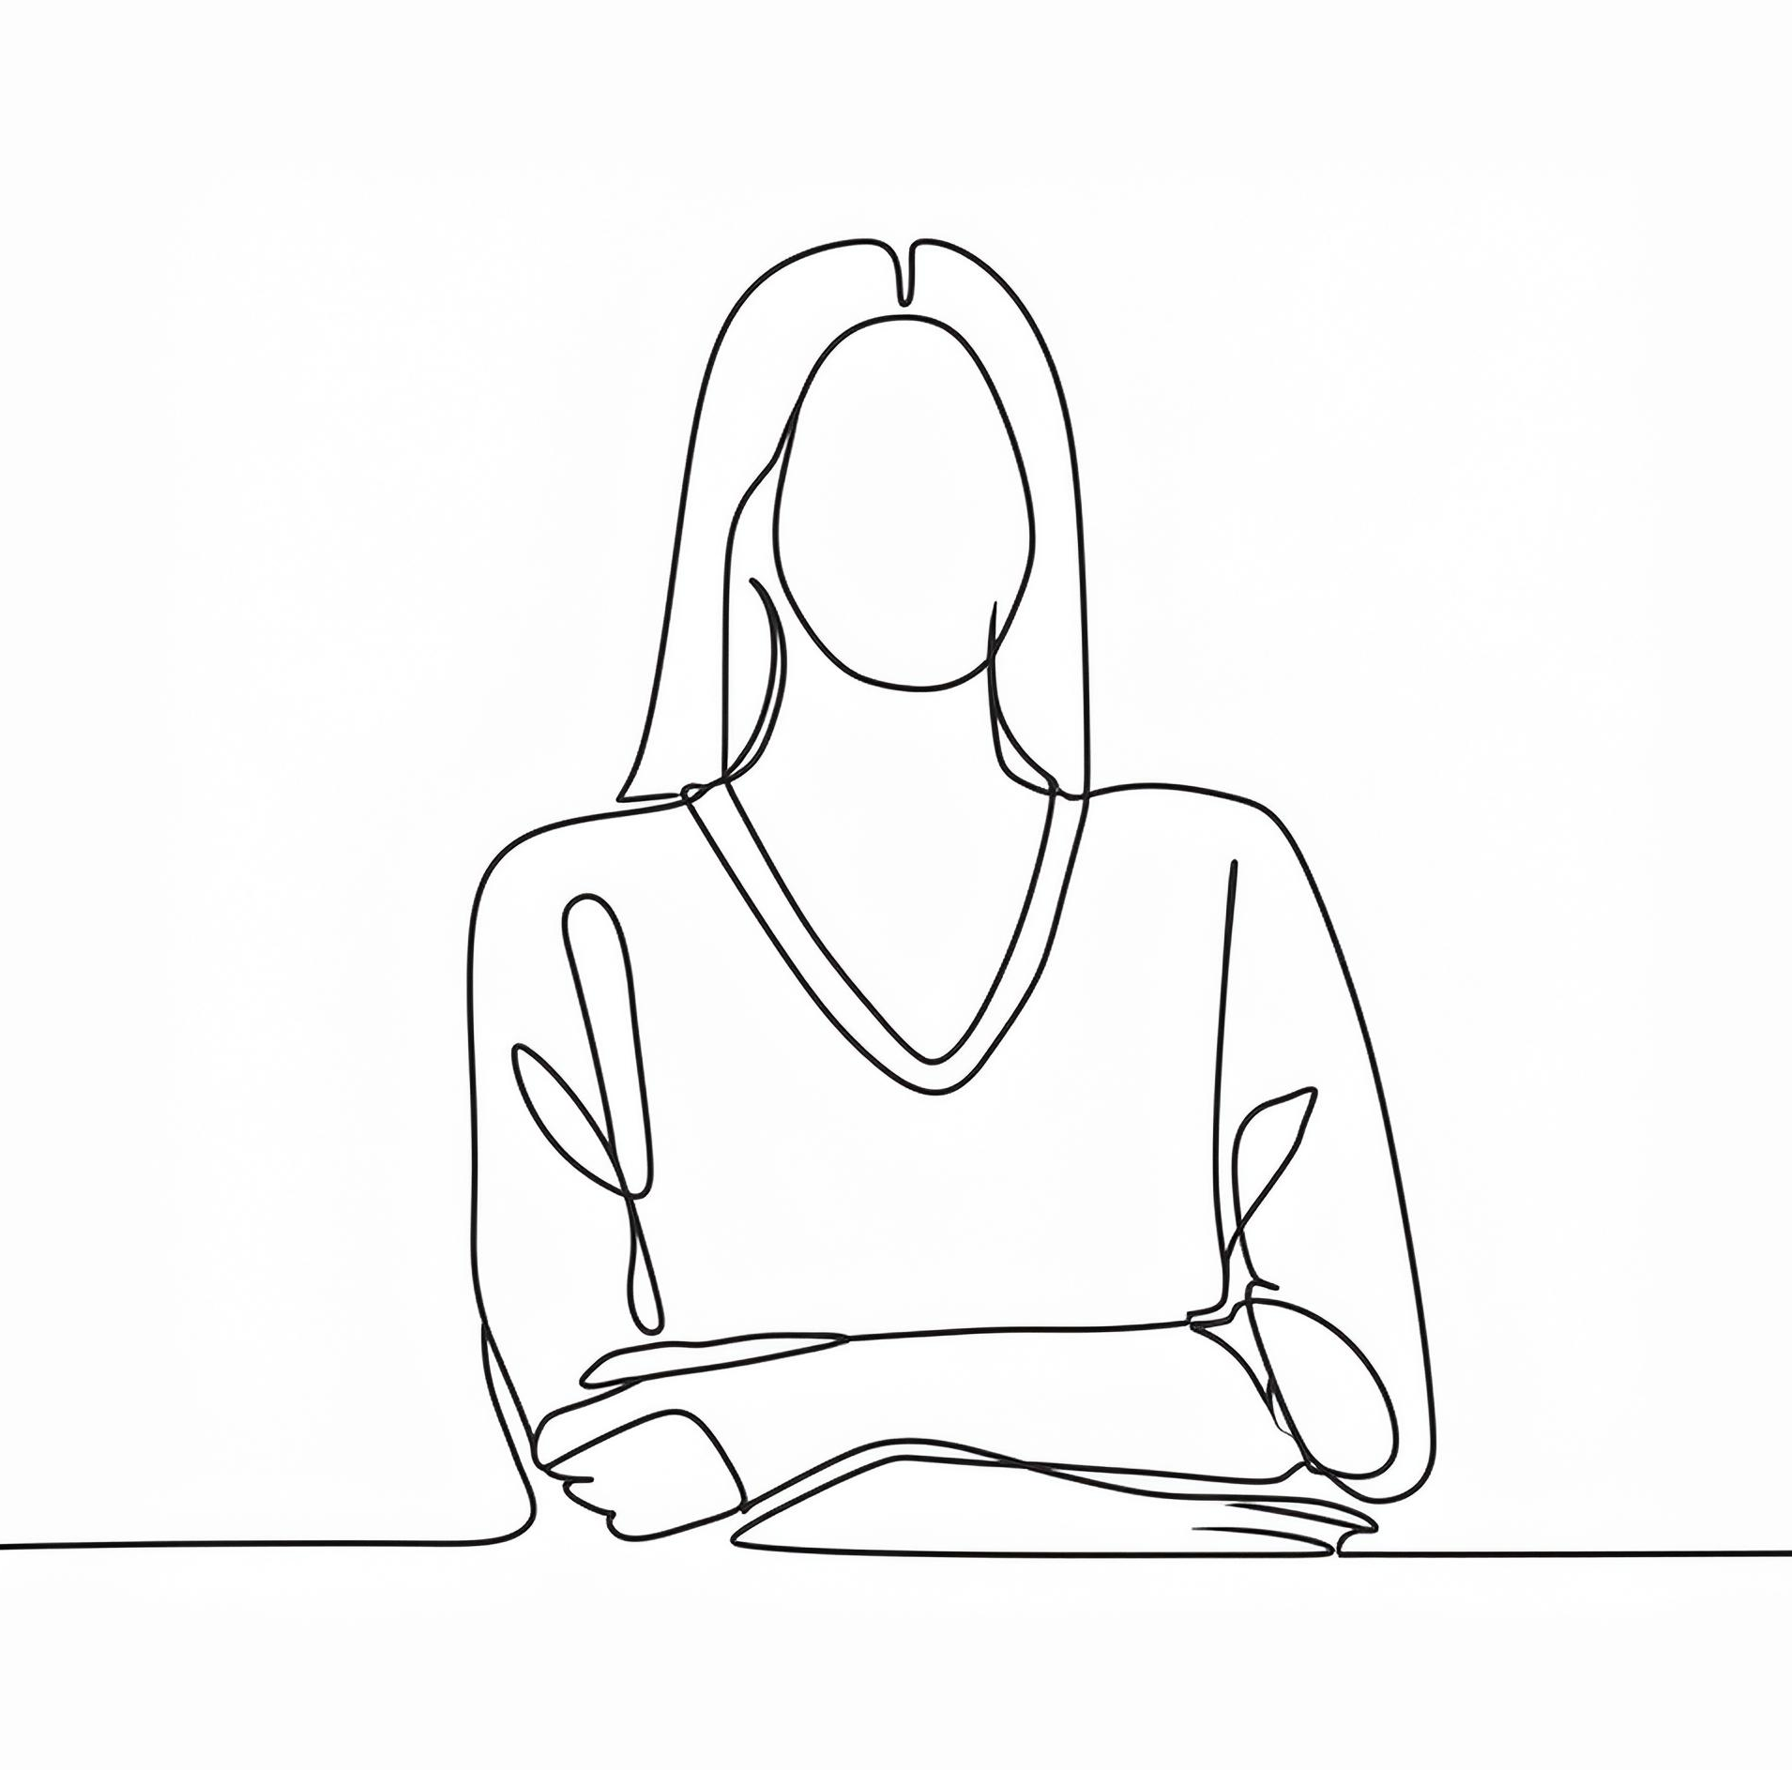
What else?
Warum hat die biomedizinische Analytikerin Tanja so professionelle Grafiken?
Wie erstellt der Radiologietechnologe Wolfgang Präsentationen mit nur einem Satz?
Was benutzt die Physiotherapeutin Caro eigentlich statt Google?
generated with firefly.adobe.com
generated with firefly.adobe.com
generated with firefly.adobe.com

Slide 22
Viel Spaß beim Ausprobieren!
Und Danke für Ihre Aufmerksamkeit
walter@trueckl.at

Slide 23
Biomedizinische Analytikerin Tanja
lehrt nebenberuflich an einer Fachhochschule
ist dafür bekannt komplexe Inhalte einfach präsentieren zu können
sitzt oft stundenlang um Grafiken zu finden, oder zu erstellen
nutzt Napkin.ai
generated with firefly.adobe.com

Slide 24
napkin.ai
Text-zu-Visual-Generierung Anpassbare Visualisierungen Umfangreiche Icon-Datenbank Dynamische Verbindungen Multi-Format-Export Echtzeit-Zusammenarbeit
Ablauf einer Laboruntersuchung:
Probenannahme und -identifikation: Sicherstellung der korrekten Zuordnung der Probe zum Patienten.
Probenvorbereitung: Bearbeitung der Probe entsprechend den Anforderungen der geplanten Analyse.
Durchführung der Analyse: Anwendung validierter Methoden und Kalibrierung der Geräte gemäß den SOPs.
Qualitätssicherung: Einsatz von Kontrollproben und regelmäßige Überprüfung der Messergebnisse.
Dokumentation und Ergebnisübermittlung: Sorgfältige Aufzeichnung aller Schritte und zeitnahe Weitergabe der Ergebnisse an die zuständigen medizinischen Fachkräfte.

Slide 26
Radiologietechnologe Wolfgang
ist Teil eines jungen, motivierten Teams
hat regelmäßige interne Fortbildungen ins Leben gerufen
präsentiert in einem Impulsreferat ein Monatsthema
nutzt Gamma.app um rasch eine Grundstruktur zu erhalten
generated with firefly.adobe.com

Slide 27
gamma.app
KI-gestützte Präsentationserstellung Intelligente Designvorschläge Inhaltliche Strukturierung Integration von Diagrammen und Grafiken Anpassbare Vorlagen Interaktive Elemente Präsentationsteilung und -veröffentlichung Responsive Design/simple Webseiten
Prompt:
Integration von Künstlicher Intelligenz in der Diagnostischen Radiologie: Verbesserung von Genauigkeit und Effizienz

Slide 29
Physiotherapeutin Caro
Berät ihre vorwiegend älteren Patient*innen immer bestmöglich
sucht eine bestimmte Kniebandage, hat aber gerade keine Zeit, sich durch verschiedene Webseiten oder Produktseiten zu klicken
nutzt Perplexity statt Google um Patient*innen sofort eine Empfehlung geben zu können.
generated with firefly.adobe.com

Slide 30
Perplexity.ai
KI-gestützte Suche: Beantwortung komplexer Fragestellungen. Relevante Informationen basierend auf dem Kontext der Anfrage. Angabe von (wissenschaftlichen) Quellen Weiters: Erstellung vollständiger Blogseiten Weiterführende Fragestellungen Bild und Videosuche inkludiert
Prompt:
Identifiziere und bewerte geeignete Heilbehelfe für Patient*innen mit Arthrose aus physiotherapeutischer Perspektive.
Beurteile diese Behelfe nach den folgenden Kriterien: Anschaffungskosten (Preis), Funktionalität zur Schmerzlinderung und Bewegungsunterstützung, Verfügbarkeit auf dem Markt sowie Benutzerfreundlichkeit und Anpassungsfähigkeit an individuelle Bedürfnisse.
Stelle die Ergebnisse in einer übersichtlichen tabellarischen Form dar, inklusive kurzer Beschreibungen und Quellenangaben mit links.

